Slide 1



Методы и приёмы предупреждения проблемного поведения в работе учителя инклюзивного класса с детьми с ОВЗ
Государственное бюджетное общеобразовательное учреждение города Москвы
«Школа № 830»
Шедания Ираклий Ревазиевич, старший методист Тюрина Анастасия Николаевна, педагог-психолог

Slide 2
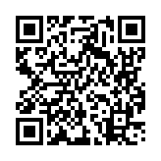
Преемственность образовательного маршрута обучающихся с ОВЗ
Психолого-педагогический консилиум
переход с уровня дошкольного образования в 1 класс
переход с уровня начального общего образования в 5 класс
внутренние переводы из класса в класс (смена коллектива)
перевод из другой образовательной организации
Индивидуальный образовательный маршрут
решение о предоставлении индивидуального тьюторского сопровождения на период адаптации
решение об организации обучения по индивидуальному учебному плану
сопровождение педагогом-психологом
решение об обязательном включении обучающегося в систему дополнительного образования
определение рекомендаций для педагогов и родителей
Письмо Минпросвещения России
от 20.02.2019 № ТС-551/07
«О сопровождении образования обучающихся с ОВЗ и инвалидностью»

Slide 3
Психолог как поддержка для педагога: работа с классом, где есть ученик с поведенческими трудностями
Проведение диагностических процедур согласно плану ППк (в том числе и по запросу учителя)
Организация и проведение круглых столов и тренингов в классе
Проведение классных часов на психологические темы
Организация мастер-классов для учителей по профилактике профессионального выгорания
Лекции для педагогов по особенностям обучения детей с ОВЗ
Родительские лектории

Slide 4



Психолог как поддержка для педагога: работа с классом, где есть ученик с поведенческими трудностями
Индивидуальные и групповые беседы с классом на социальные темы
Организация совместного досуга (чёткое планирование деятельности)
Поощрение за проявление себя. Всегда можно найти то, за что похвалить ученика

Slide 5
Кейс
Ученица Катя (9 лет) перевелась в 3 класс из другого образовательного учреждения, девочка обучается по АООП НОО ЗПР, вариант 7.1. На этапе знакомства (первичный ППк) Катя проявила себя как приветливая, активная и дружелюбная девочка. Однако спустя две недели обучения начали возникать проблемы в её взаимоотношениях с одноклассниками.
Наблюдения и жалобы
Ссоры с одноклассниками: Катя часто провоцирует конфликты, толкает и обзывает одноклассников.
Пассивность на уроках: во время занятий Катя не проявляет активности, занимается рисованием или играет в мобильные игры. При замечаниях может покинуть кабинет, хлопнув дверью.
Проблемное поведение: в столовой Катя проявила грубость по отношению к дежурному педагогу из-за недостаточной суммы на карте.
Общение со сверстниками: на переменах Катя предпочитает общаться с мальчиками из 4-го класса, может материться.

Slide 6
Какие из нижеперечисленных стратегий можно использовать для работы с ученицей, проявляющей нежелательное поведение?
Выберите правильные на ваш взгляд пункты и напишите их в чат.
1
Поговорить при всем классе с ученицей, чтобы понять причины её поведения и предложить помощь
2
Вызвать социального педагога для рассмотрения вопроса о постановке ученицы на внутришкольный учёт
3
Провести беседу с обучающейся в спокойной обстановке, показать, что она может доверять специалистам Школы, предложить поддержку.
4
Обсудить поведение ученицы с родителями, выявить возможные причины изменений и разработать совместный план помощи
5
Обратиться за помощью к школьному психологу для профессиональной оценки ситуации и разработки рекомендаций
6
Провести беседу со всем классом о важности уважительного поведения, обсудить нарушение школьных правил одним из учеников класса

Slide 7
Какие из нижеперечисленных стратегий можно использовать для работы с ученицей, проявляющей нежелательное поведение?
1
Провести повторный психолого-педагогический консилиум, если ранее запланированные действия не помогают или есть серьёзные причины, требующие вмешательства
2
Обсудить причины и последствия нежелательного поведения наедине с ученицей, наладить доверительный контакт
3
Поговорить с родителями о возможных причинах и способах помощи девочке
4
Не акцентировать внимание на нежелательном поведении ученицы при всём классе, но провести классный час на тему правил поведения в школе, не ссылаясь на конкретных учеников
5
Найти сильные стороны ученицы и помочь ей проявить их в положительном ракурсе
6
Организовать совместный досуг с одноклассниками, чтобы улучшить взаимоотношения, предоставить выбор организованной деятельности детям

Slide 8
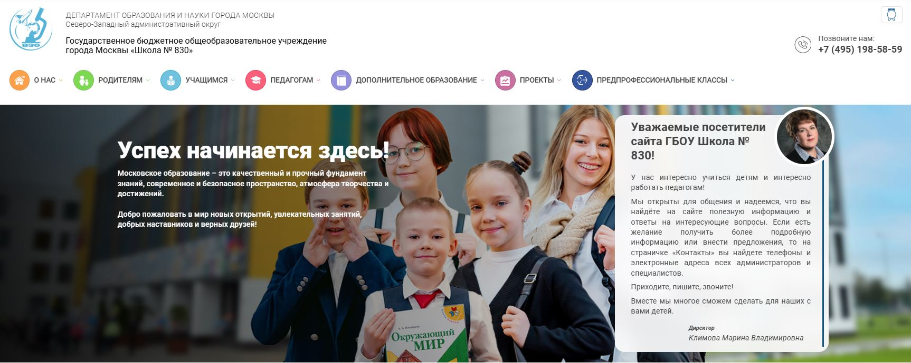
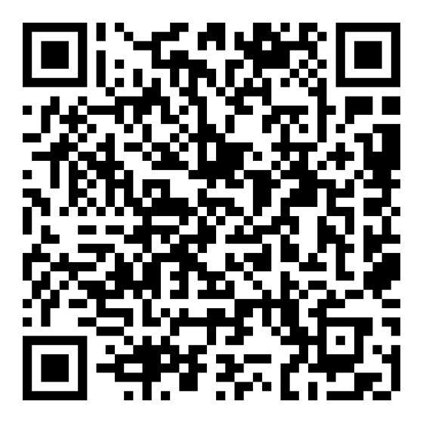
Консультативный пункт
ГБОУ города Москвы «Школа № 830»
ЗАПИСЬ НА КОНСУЛЬТАЦИЮ

